Slide 1
Ordnung ist das halbe Leben

Slide 2
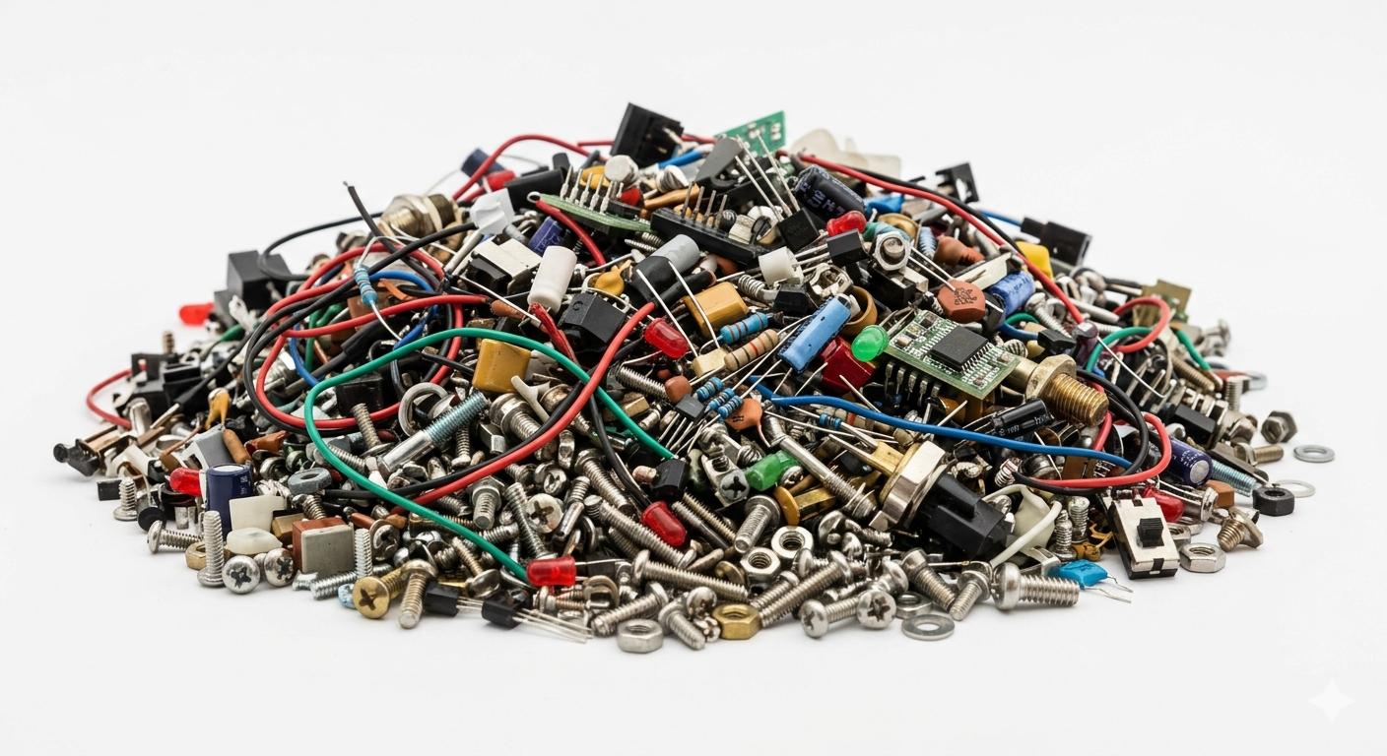

Slide 3

Notes:
Größe
Verschiedene größemn
100.000 verschieden
Gridfinity zeigen

Slide 4
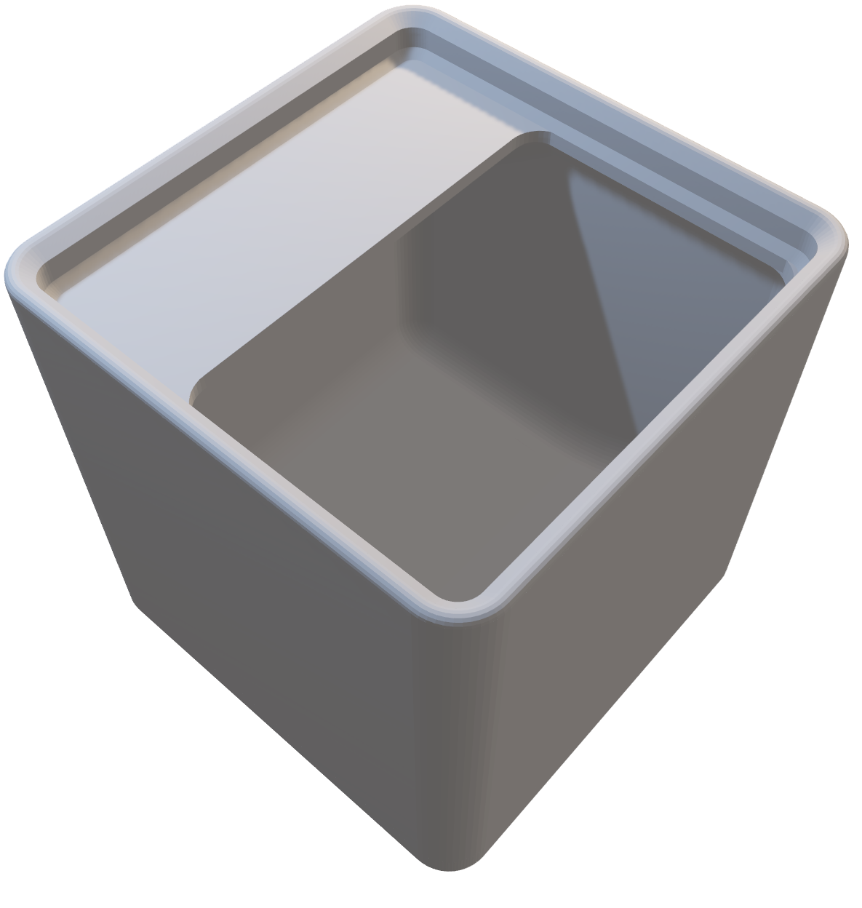

Slide 5
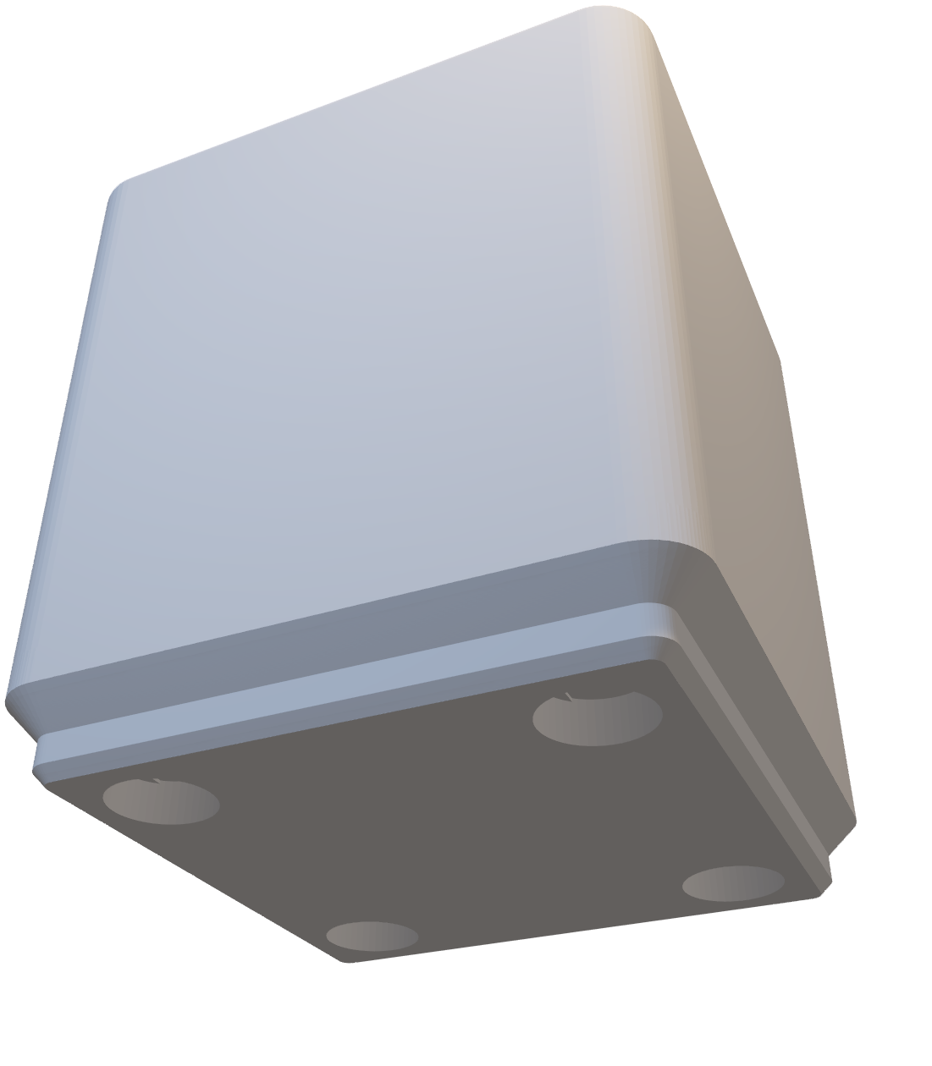

Slide 6
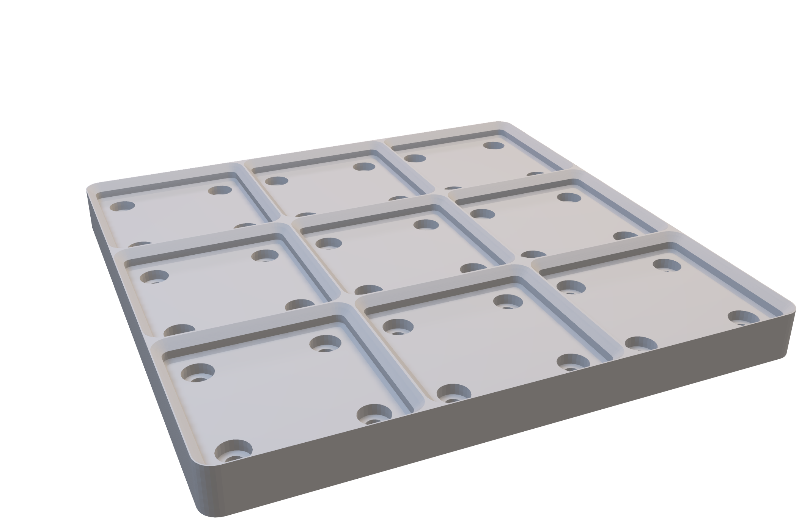

Slide 7
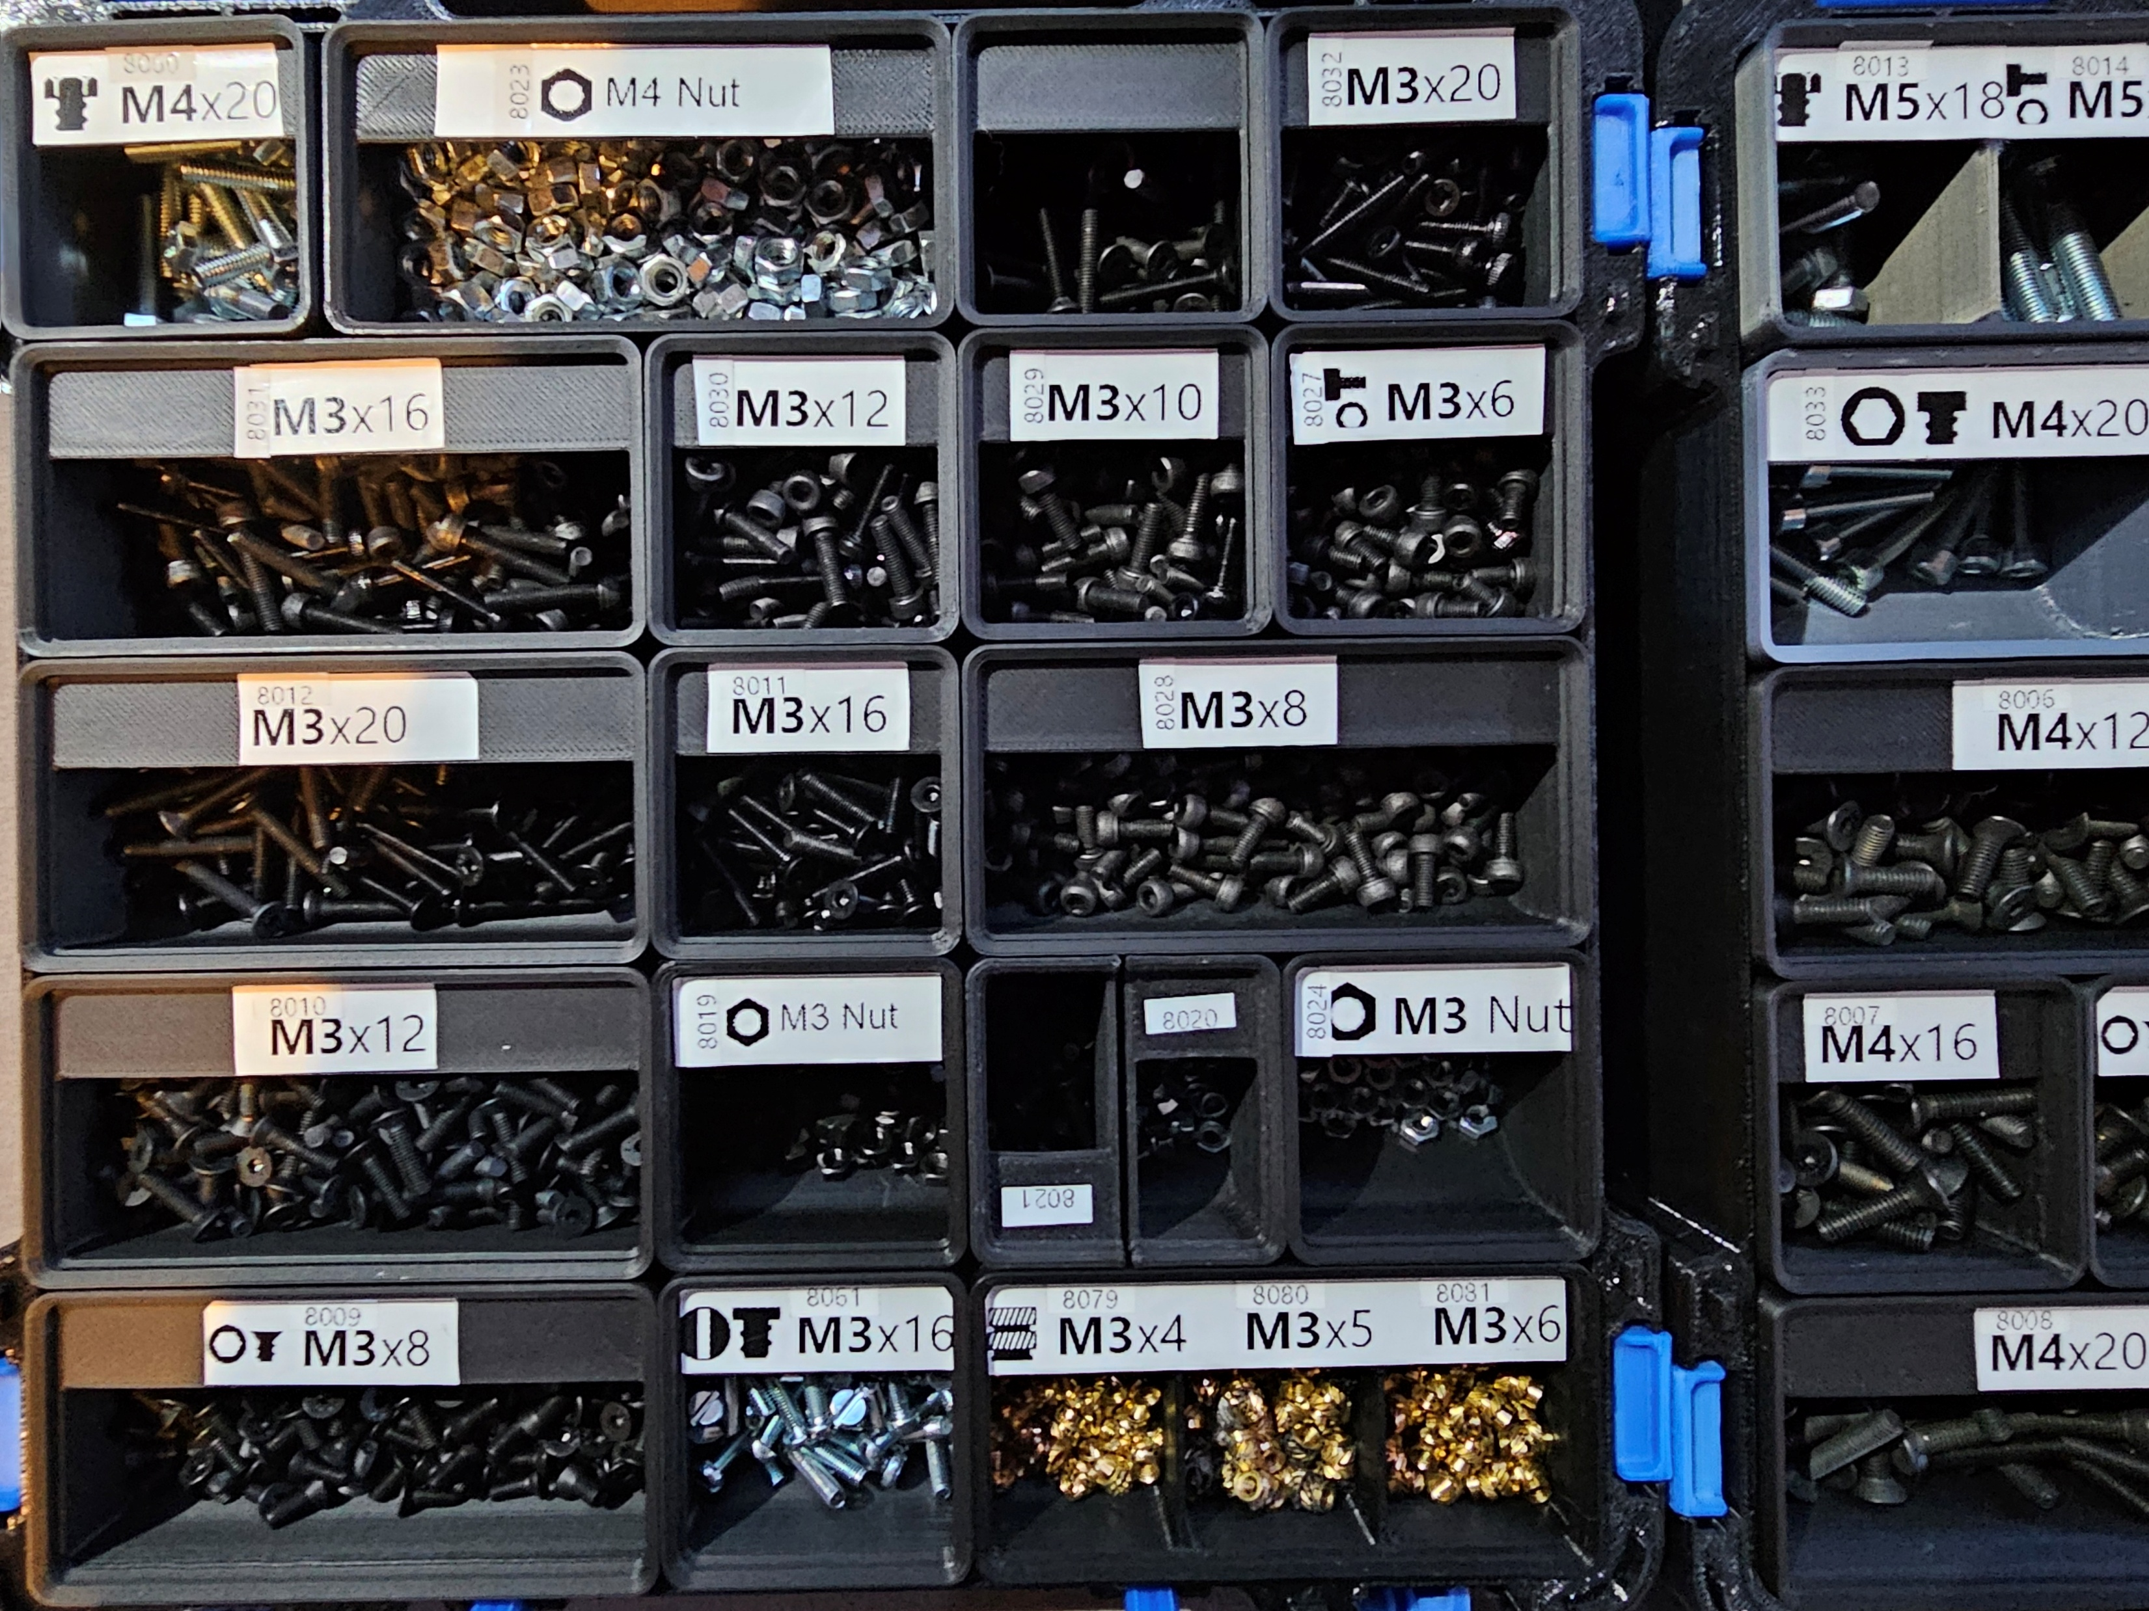
Notes:
350 In Tabelle
1100 Bins
16,6 g per bin
18,2 Kg
2qm

Slide 8
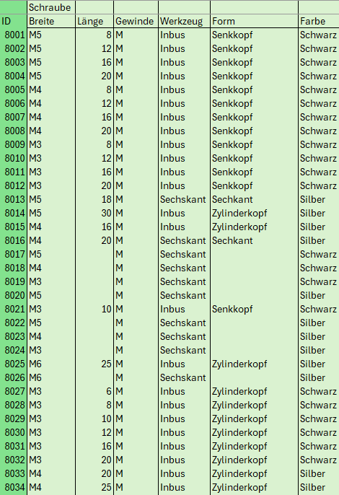

Slide 9
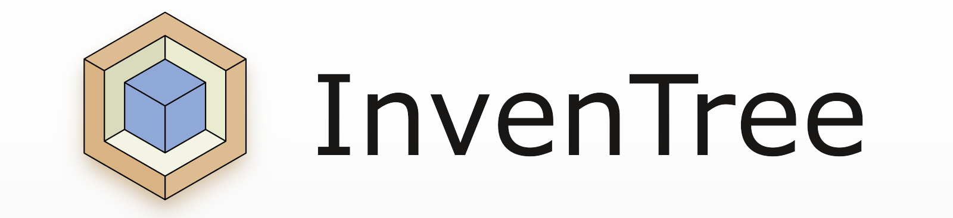

Slide 10
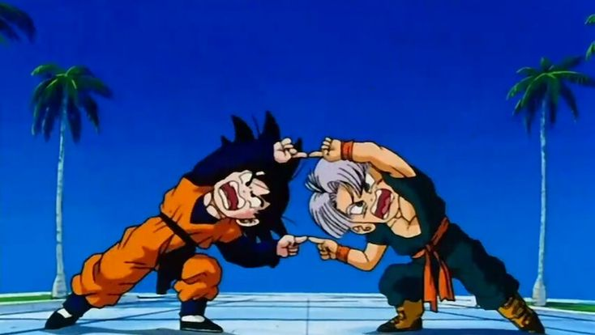
Gridfinity

Slide 11
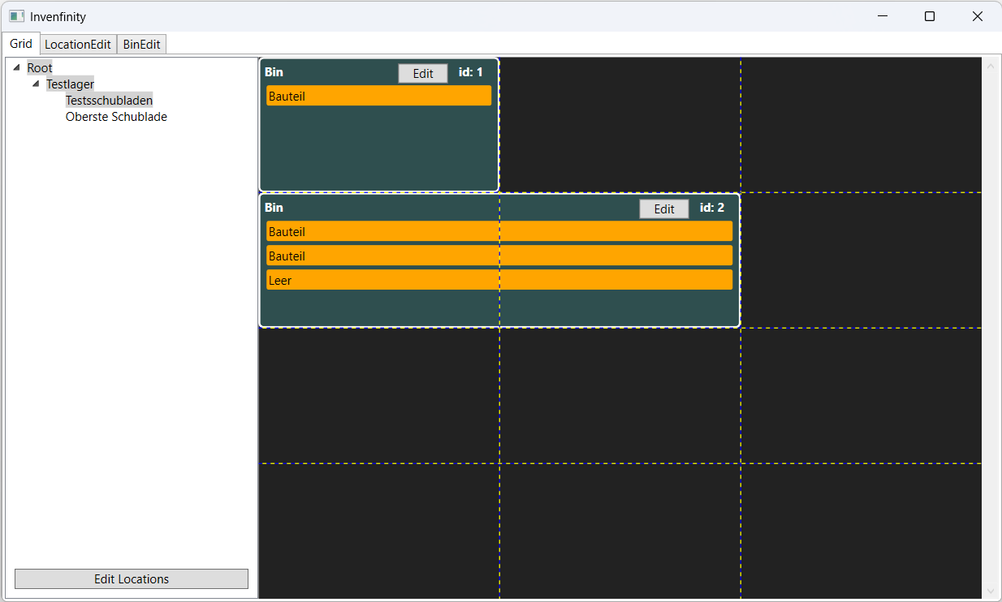

Slide 12
Tech Stack
Visual Studio
C#
.Net10
WPF
Nunit
Notes:
Windows Presentation Foundation
2006
Win UI

Slide 13
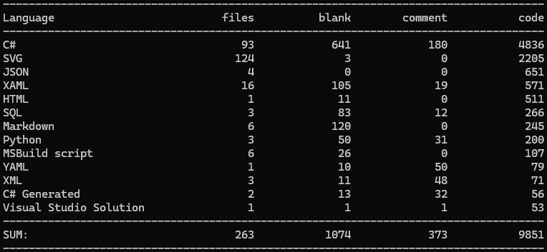

Slide 14
Live Demo

Slide 15
Design Patterns
Singleton
Abstrakte Klasse
MVVM
Repo
DTO
Strategy Pattern
…

Slide 16
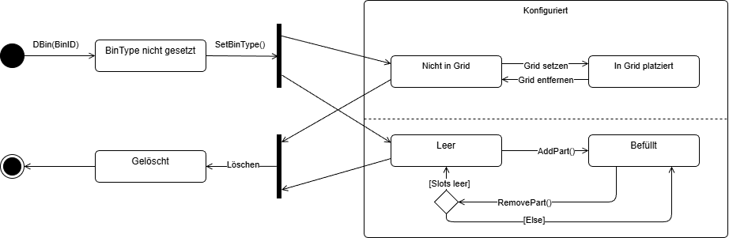
Notes:
Orthogonalität
Zustandsdiagramm

Slide 17
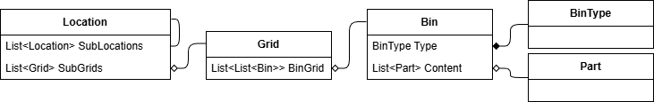

Slide 18
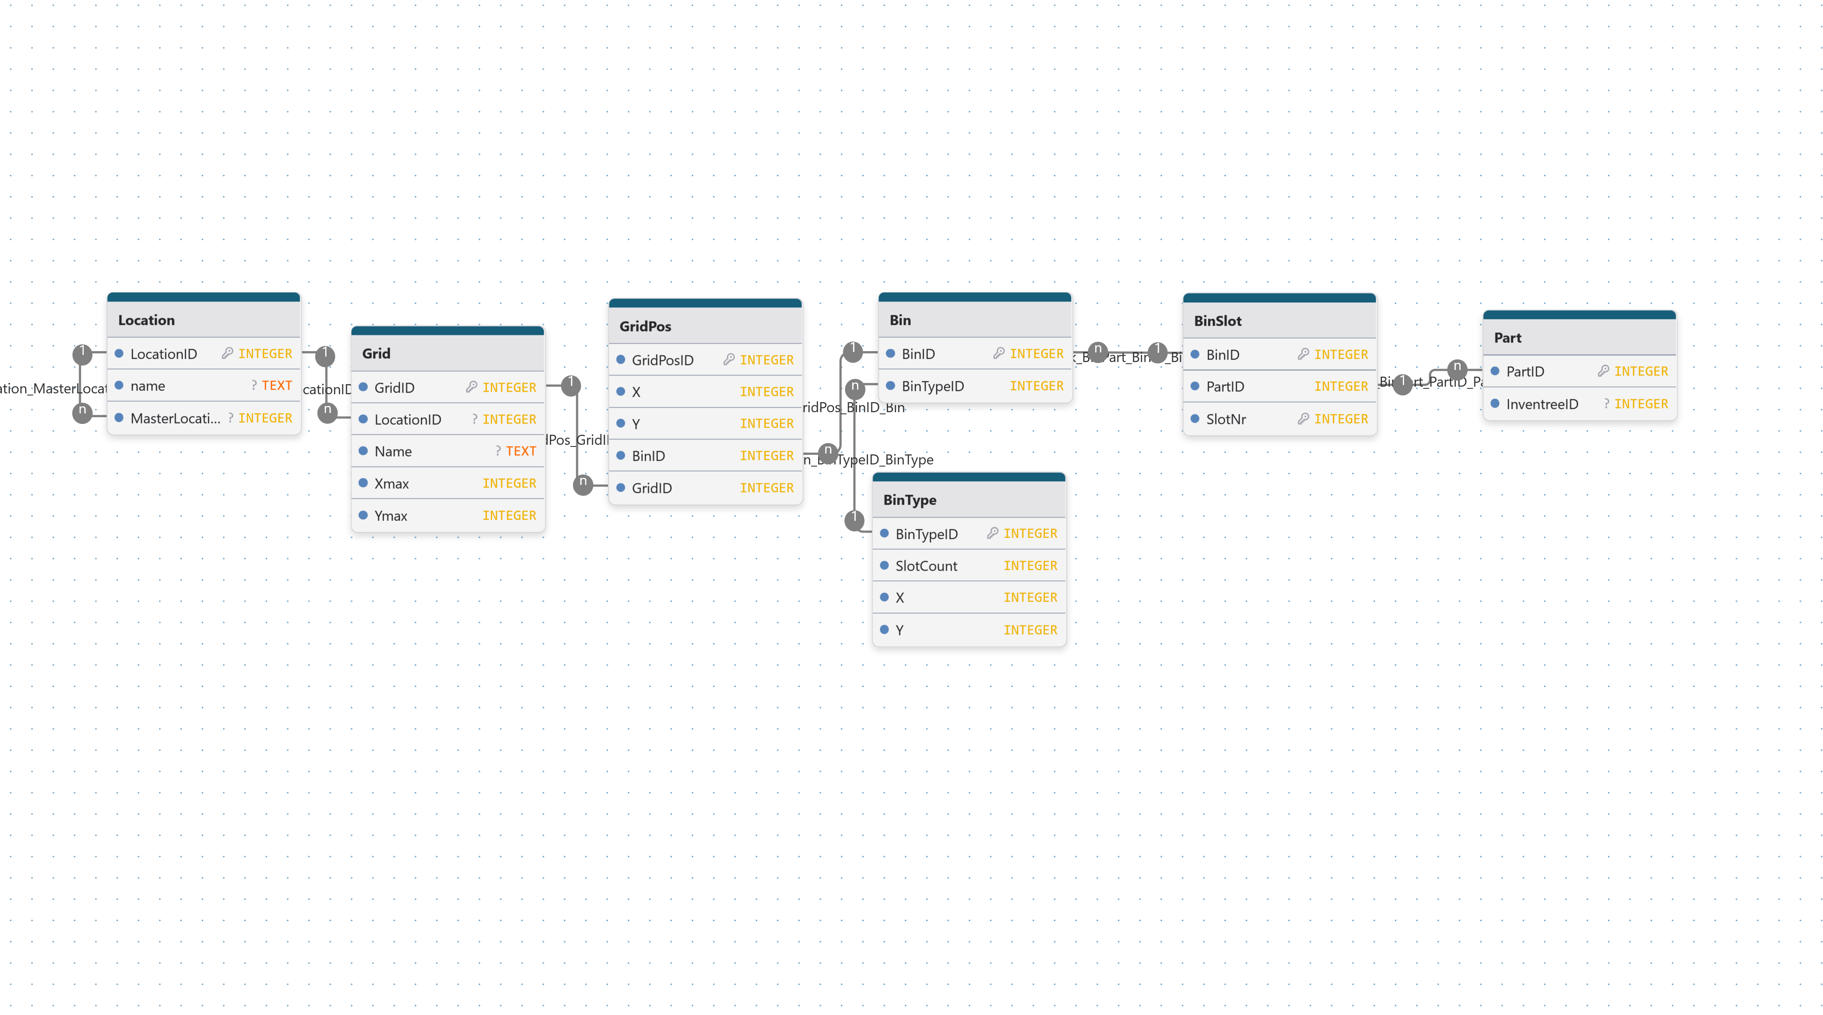
Notes:
Relationelles Datenbankmodell

Slide 19
Notes:
350 In Tabelle
1100 Bins
16,6 g per bin
18,2 Kg
2qm

Slide 20


Slide 21
[
{
"type": "text",
"value": "*{Thread}*x{Length}",
"maxScale": 8,
"padding": 0.5,
"horisontalAlign": "Center"
},
{
"type": "qrcode",
"value": "{Id}",
"minScale": 1,
"verticalAlign": "Center",
"horisontalAlign": "Right"
}
]

Slide 22
typeof(PartDataModel) .GetProperty(propName) .GetValue(part) .ToString();

